Slide 1
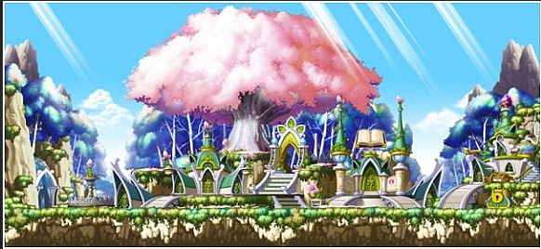
메이플릿: 작은 숲의 모험
2DGP 1차 발표
2023180032 전영재

Slide 2
목차
게임 소개 및 컨셉
게임 진행
개발일정

Slide 3
게임 소개 및 컨셉
컨셉:
마을에서 평화롭게 살던 주인공. 보스 몬스터에 등장으로 위험에 빠진 메이플 월드를 구하기 위해 숲의 여정을 떠난다.
메이플스토리 모작으로 이동키는 방향키이고 스킬로는 ctrl(평타), q, w, e가 있고 alt는 점프입니다.
재미요소:
몹을 잡으며 스트레스 해소와 배경을 구경하는 재미.
장르 : RPG

Slide 4
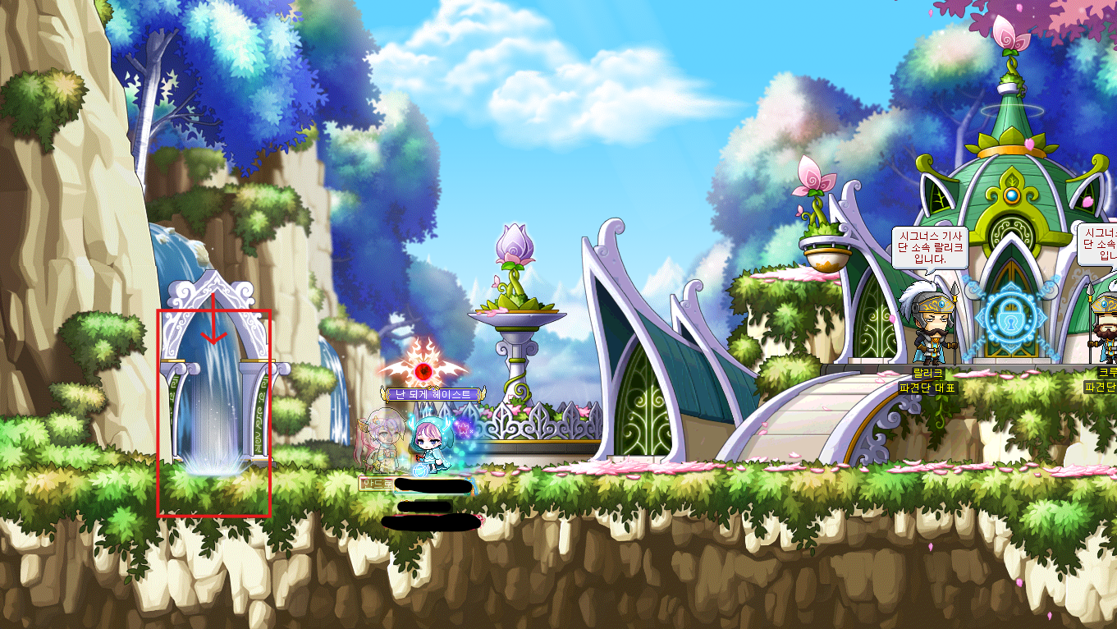
게임 진행
1. 마을에 있는 포탈로 이동

Slide 5
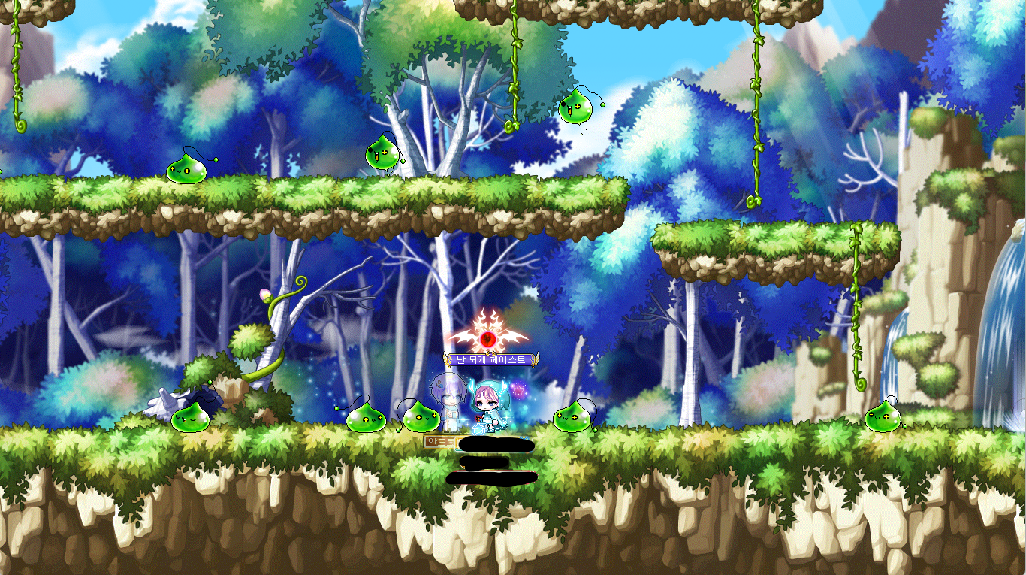
게임 진행
2. 이동 후 몬스터 등장 시 몬스터 처치

Slide 6
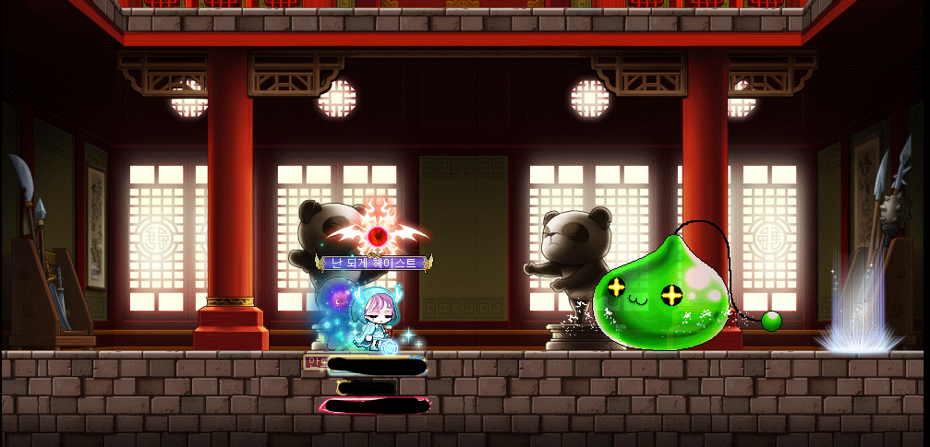
게임 진행
2. 이동 후 몬스터 등장 시 몬스터 처치

Slide 7
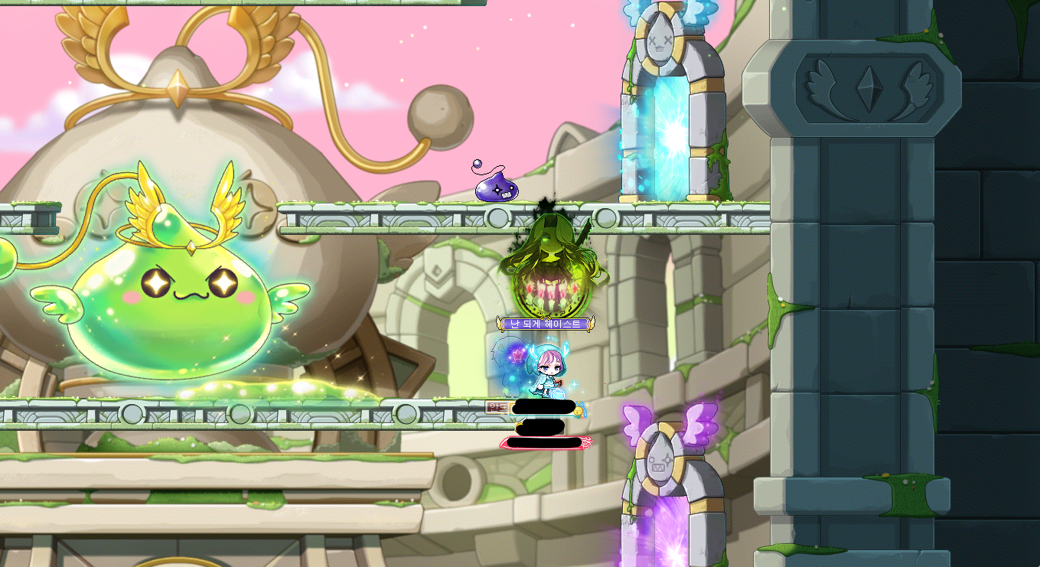

게임 진행
3. 최종보스를 잡고 clear

Slide 8
개발 일정
1~2주차 | 리소스 수집 및 시작화면 제작
3주차 | 플레이어 애니메이션
4주차 | 맵 제작 및 포탈 제작
5주차 | 적 애니메이션
6주차 | 충돌체크
7주차 | 아이템 + 사운드 추가
8주차 | 보안점검
9주차 | 최종 점검

Slide 9
감사합니다
출처: 메이플스토리 인게임 이미지

